Slide 1
Salud Mental y las Emociones
CONTROL EMOCIONAL, aportes practicos

Slide 2
OBJETIVO DE LA JORNADA
Promover la reflexión personal y grupal de los participantes, incentivando la toma de conciencia como elemento vital para su salud mental y la transformación de su entorno a favor del goce pleno de sus emociones.

Slide 3
Salud mental y las emociones
Salud mental es un estado de bienestar en el cual el individuo es consciente de sus propias capacidades, puede afrontar las tensiones normales de la vida, puede trabajar de forma productiva y fructífera y es capaz de hacer una contribución a su comunidad.
Las emociones por su parte nos dan información sobre nosotros mismos y sobre nuestro entorno, nos predisponen a actuar por lo que son un aspecto básico de nuestra vida, pues el impacto que crea tanto en nuestras interacciones sociales como en nuestras relaciones afecta nuestra salud mental directamente.

Slide 4
La triada de las emociones (como se forman o constituyen)
EMOCION
Elemento cognitivo
Elemento psicológico
Elemento expresivo
APRECIACIONES INTERPRETACIONES,VALORACIONES
ACTIVACION DE PROCESOS EMOCIONALES
ACCIONES
Notes:
ELEMENTO COGNITIVO: Apreciación o una valoración de una situación.
ELEMENTO PSICOLOGICO: La manera en que sentimos la emoción tiene una relación directa con el impacto que la emoción provoca en nuestras relaciones. En la resolución de conflictos se le da mucha importancia a la intensidad del sentir emocional, a tener sensibilidad respecto a las emociones de los demás y a la habilidad de manejar las emociones fuertes.
ELEMENTO EXPRESIVO: se expresa mediante el comportamiento con el objetivo de comunicar a los demás como nos sentimos.

Slide 5
Todas las emociones son, en esencia, impulsos que nos llevan a actuar, programas de reacción automática con los que nos ha dotado la evolución.
La misma raíz etimológica de la palabra emoción proviene del verbo latino movere (que significa moverse)más el prefijo “e-“, significando algo así como “movimiento hacia” y sugiriendo, de ese modo, que en toda emoción hay implícita una tendencia a la acción.
Por ello la importancia de mantener un sano equilibrio de emociones frente a la realidad
Notes:
En este parrafo: Por ello la importancia de mantener un sano equilibrio de emociones frente a la realidad HACER ENFASIS QUE ES EL OBJETIVO DEL TALLER

Slide 6
EMOCIONES BASICAS

Slide 7
MIEDO
ALEGRIA
SORPRESA
TRISTEZA
ASCO
Notes:
MIEDO: Percepción de amenaza que desencadena un cambio en la conducta del organismo. Cuando sentimos miedo aumentan nuestras frecuencias cardiaca y respiratoria (lo cual lleva a la hiperventilación), así como la tensión muscular y la intensidad de la sudoración.
TRISTEZA: Reduce la velocidad metabólica generando ahorro de energía, de entusiasmo, ello contribuye a que la persona se ajuste a una perdida significativa o a una depresión.
ALEGRÍA: Estado emocional agradable engloba un amplio rango de sentimientos, desde la satisfacción hasta la euforia.
IRA: La sangre se concentra en las manos estimulando a la persona a golpear o a tirar (la adrenalina aumenta generando una acción vigorosa «activa»).
SORPRESA: Un estado emocional que permite ver más, aumentando la cantidad de luz en la retina, la persona puede percibir más de lo que acontece, concebir más un plan de acción.
ASCO:expresa el rechazo a estímulos determinados que resultan desagradables para alguno de los sentidos; por ejemplo, puede aparecer en respuesta a objetos que huelen mal pero también ante personas que provocan en el individuo una especie de idea de sufrir algún tipo de contaminación, sea esta consciente o no.

Slide 8
Con esta información reflexionemos

Slide 9
LAS EMOCIONES Y NUESTRA SALUD
¿Alguna vez has sentido que las emociones te dominan?
¿Te has hecho daño a ti mismo o a los demás por no controlar tus emociones?
¿Cuantos momentos de felicidad te has perdido por dejar que la ira, el odio o el orgullo se apoderen de ti?
Notes:
Ser enfática en la intensión de buscar respuestas mas que para compartir…para si mismos

Slide 10
Un estado alterado de emociones puede llegar a provocar desde afecciones físicas hasta un sentimiento de displacer violento e intolerable contra alguien o una situación determinada que finalmente nos vemos afectados en todas las esferas de la vida.
Notes:
Compartir espontáneamente situacion de descontrol de emociones…guiar al grupo de manera que todos compartan

Slide 11
MOMENTO DE TOMAR DESICIONES
¿QUE ES LO MEJOR EN MI VIDA?
Notes:
Esta pregunta mantenerla activa mientras desarrolla los ejemplos de afrontamiento

Slide 12
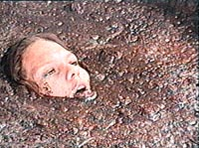
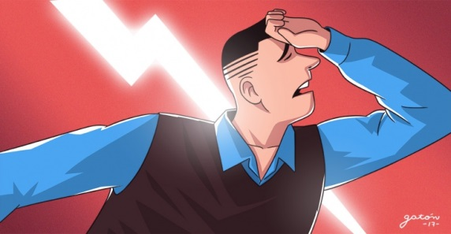
SINTOMA DEL SUMERGIDO (EMPANTANADO)
Se trata de personas que a menudo se sienten empantanadas en sus emociones e incapaces de librarse de ellas, como si el humor las dominara. Son volubles y no muy conscientes de sus sentimientos, por lo que quedan perdidas en ellos en lugar de tener cierta perspectiva. En consecuencia, hacen poco por tratar de librarse del mal humor, sienten que no controlan su vida emocional. A menudo se sienten abrumadas y emocionalmente descontroladas.

Slide 13
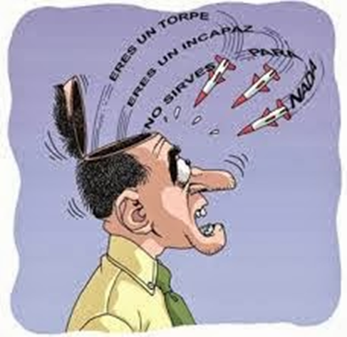
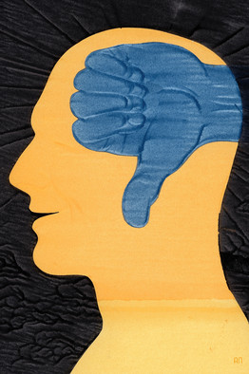
ACEPTACION PASIVA
Son personas que a pesar de estar conscientes de sus estados emocionales, no hacen nada para modificarlo, sobre todo en el caso de personas depresivas o malhumoradas que aceptan sus emociones pero no se sienten capaces de modificarlo a pesar de que se sienten mal.
Este tipo de actitud potencializa el auto concepto erróneo de incompetencia y van por la vida asumiendo las responsabilidades de los demás respondiendo a la necesidad de sentirse aceptados y evadiendo conflictos.
Notes:
Asumiendo su incapacidad y afectando directamente el auto concepto y lo que estoy conlleva.

Slide 14
LA PROPUESTA PRACTICA Y SALUDABLE
Notes:
OJO……LA IDEA ES HACER CONCIENCIA NO GENERAR CULPA POR EL MANEJO QUE HASTA EL MOMENTO SE HA HECHO GENERAR ESPECTATIVA HACIENDO ENFASIS EN LA CAPACIDAD NATURAL DE RESOLUCION DE CONFLICTOS

Slide 15
LAS EMOCIONES Y LA INTELIGENCIA EMOCIONAL
La inteligencia emocional se refiere a cinco habilidades: conocimiento de emociones personales, control de las mismas, auto motivación, conocimiento de las emociones ajenas y desarrollo de habilidades sociales.
Si desarrollas tu Inteligencia Emocional, serás capaz de regular mucho mejor tus impulsos y decidir en muchas más situaciones cómo desearías actuar y comportarte.
Notes:
Al igual que se considera importante alimentar el intelecto, la mente racional, hay una mente emocional que es modificable.
Esto te ayudará a incrementar tus niveles de disciplina y enfoque, puesto que serás capaz de perseguir con más fuerza objetivos a medio o largo plazo (aquellos que no conllevan una gratificación inmediata, reactivos) y, además, te sentirás mejor al darte cuenta de que puedes decidir como comportarte en cada situación, lo que te permitirá que no decidan tus emociones por ti, sino que seas tú quien lleva el timón.

Slide 16
Componentes de la INTELIGENCIA EMOCIONAL.

Slide 17
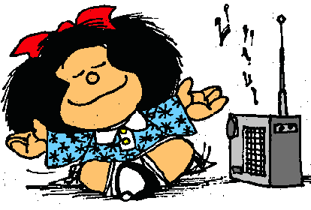
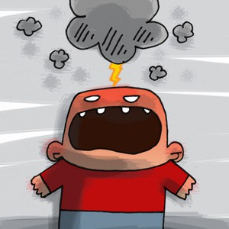
2. Autocontrol
Capacidad para controlar las emociones.
La conciencia de uno mismo es una habilidad básica que nos permite controlar nuestros sentimientos y adecuarlos al momento. La capacidad de tranquilizarse a uno mismo, de desembarazarse de la ansiedad, de la tristeza, de la irritabilidad y las consecuencias que acarrea su ausencia .
¿Cómo se logra el autocontrol?
Confiar en nuestras decisiones.
Conocer nuestras responsabilidades.
Liberar ansiedad. Respirando.
Capacidad de concentración y de prestar atención.
Pensar antes de hablar.
Evitar juicios erróneos.
Notes:
EXPLICAR CON EJEMPLOS EL COMO SE LOGRA LA APLICACIÓN PRACTICA CON EJEMPLOS DE LOS PARTICIPANTES

Slide 18
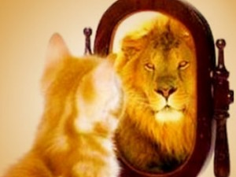
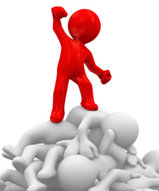
3. Automotivación.
Capacidad para motivarse a uno mismo.
Significa ser aplicado, tenaz, saber permanecer en la tarea, no desanimarse cuando algo no salga bien, no dejarse desalentar, ser capaz de ordenar las emociones al servicio de un objetivo esencial.
¿Cómo se logra la automotivación?
Tomar la iniciativa de hacer las cosas, innovar.
Tener siempre una aptitud optimista.
Mente positiva.
Compromiso.
Notes:
EXPLICAR CON EJEMPLOS EL COMO SE LOGRA LA APLICACIÓN PRACTICA CON EJEMPLOS DE LOS PARTICIPANTES

Slide 19
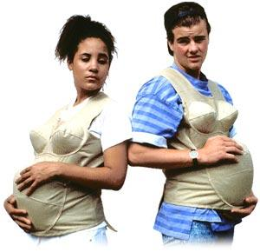
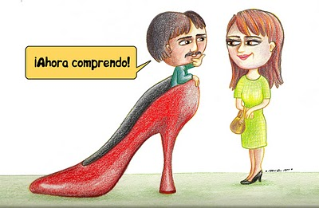
4. Empatía.
El reconocimiento de las emociones ajenas.
Es la habilidad que le permite a los individuos concebir las carencias, emociones o dificultades de los demás, colocándose en su lugar para corresponder adecuadamente a sus reacciones emocionales, es decir, es la habilidad de conocer y entender lo que siente otra persona
¿Cómo se logra la empatía?
Escuchar a los demás.
Ver las necesidades de otro.
Ponernos en la situación de otras personas.
Notes:
EXPLICAR CON EJEMPLOS EL COMO SE LOGRA LA APLICACIÓN PRACTICA CON EJEMPLOS DE LOS PARTICIPANTES

Slide 20

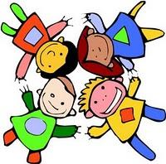
5. Sociabilidad.
El control de las relaciones.
Es la capacidad de conocer los sentimientos de otro y actuar de una manera, que se pueda dar nueva forma a esos sentimientos, ser capaz de manejar las emociones del otro es la esencia de mantener relaciones.
¿Cómo se logra la sociabilidad?
Tener en cuenta las normas de la buena conducta.
Amabilidad. Siempre saludar a las personas.
Memorizar el nombre de todos los miembros del grupo.
Minimizar la sensación de aislamiento.
Estar dispuesto a colaborar y a trabajar en equipo.
Amistad y compromiso con los compañeros.

Slide 21
COLECCIÓN DE TECNICAS PARA EL CONTROL EMOCIONAL

Slide 22
TECNICAS PARA CONTROLAR EMOCIONES
Manejo de la Ira (comportamiento agresivo de enfrentamiento y lucha) STOP
Introspección.
Nueva valoración
Retirada – distracción
Autoafirmación
Manejo del miedo y la preocupación

Slide 23
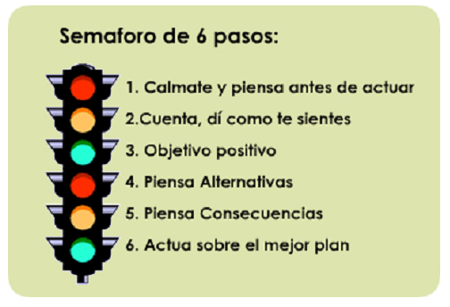
TECNICA PRACTICA DIARIA

Slide 24
Algunas técnicas
Disco roto
Acuerdo asertivo
Pregunta asertiva
Procesar el cambio
Claudicacion simulada
Técnica de ignorar
Quebrantamiento del proceso
Ironia asertiva
Tecnica del aplazamiento
Notes:
Explicar cada una BREVEMENTE MAS CON EJEMPLOS QUE OTRA COSA

